Slide 1
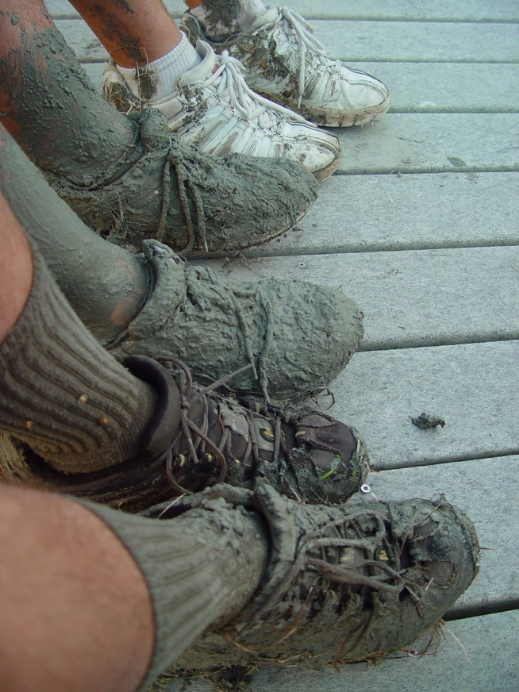
Les 5 Om je heen kijken
Wat doe ik hier vandaag?
Ik ervaar hoe het is om gediend te worden.
Ik ontdek wat dienen is en hoe ik dat kan doen.

Slide 2
Les 5 Om je heen kijken
Wie is belangrijk?

Slide 3
Les 5 Om je heen kijken
Zitten naast Jezus

Slide 4
Les 5 Om je heen kijken
Marcus 10: 35-45
35 Jakobus en Johannes, de zonen van Zebedeüs, kwamen bij hem en zeiden: ‘Meester, we willen dat u voor ons doet wat we u vragen.’ 36 Hij vroeg hun: ‘Wat willen jullie dan dat ik voor je doe?’ 37 Ze zeiden: ‘Wanneer u heerst in uw glorie, laat een van ons dan rechts van u zitten en de ander links.’ 38 Maar Jezus zei tegen hen: ‘Jullie weten niet wat je vraagt. Kunnen jullie de beker drinken die ik moet drinken of de doop ondergaan die ik moet ondergaan?’ 39 ‘Ja, dat kunnen wij,’ antwoordden ze. Toen zei Jezus tegen hen: ‘Jullie zullen de beker drinken die ik zal drinken en de doop ondergaan die ik zal ondergaan, 40 maar wie er rechts of links van mij zal zitten, kan ik niet bepalen, die plaatsen behoren toe aan hen voor wie ze zijn bestemd.’ 41 Toen de andere leerlingen hiervan hoorden, werden ze woedend op Jakobus en Johannes. 42 Jezus riep hen bij zich en zei tegen hen: ‘Jullie weten dat de volken onderdrukt worden door hun eigen heersers en dat hun leiders hun macht misbruiken. 43 Zo mag het bij jullie niet gaan. Wie van jullie de belangrijkste wil zijn, zal de anderen moeten dienen, 44 en wie van jullie de eerste wil zijn, zal ieders dienaar moeten zijn, 45 want ook de Mensenzoon is niet gekomen om gediend te worden, maar om te dienen en zijn leven te geven als losgeld voor velen.’

Slide 5
Les 5 Om je heen kijken
De minste zijn

Slide 6
Les 5 Om je heen kijken
Marcus 1o: 43,44
43 Zo mag het bij jullie niet gaan. Wie van jullie de belangrijkste wil zijn, zal de anderen moeten dienen, 44 en wie van jullie de eerste wil zijn, zal ieders dienaar moeten zijn.

Slide 7
Les 5 Om je heen kijken
Een vies werkje

Slide 8
Les 5 Om je heen kijken
Johannes 13:1-15
1 Het was kort voor het pesachfeest. Jezus wist dat zijn tijd gekomen was en dat hij uit de wereld terug zou keren naar de Vader. Hij had de mensen die hem in de wereld toebehoorden lief, en zijn liefde voor hen zou tot het uiterste gaan. 2 Jezus en zijn leerlingen hielden een maaltijd. De duivel had intussen Judas, de zoon van Simon Iskariot, ertoe aangezet Jezus te verraden. 3 Jezus, die wist dat de Vader hem alle macht had gegeven, dat hij van God was gekomen en weer naar God terug zou gaan, 4 stond tijdens de maaltijd op. Hij legde zijn bovenkleed af, sloeg een linnen doek om 5 en goot water in een waskom. Hij begon de voeten van zijn leerlingen te wassen en droogde ze af met de doek die hij omgeslagen had. 6 Toen hij bij Simon Petrus kwam, zei deze: ‘U wilt toch niet mijn voeten wassen, Heer?’ 7 Jezus antwoordde: ‘Wat ik doe, begrijp je nu nog niet, maar later zul je het wel begrijpen.’ 8 ‘O nee,’ zei Petrus, ‘míjn voeten zult u niet wassen, nooit!’ Maar toen Jezus zei: ‘Als ik ze niet mag wassen, kun je niet bij mij horen,’ 9 antwoordde hij: ‘Heer, dan niet alleen mijn voeten, maar ook mijn handen en mijn hoofd!’ 10 Hierop zei Jezus: ‘Wie gebaad heeft hoeft alleen nog zijn voeten te wassen, hij is al helemaal rein. Jullie zijn dus rein – maar niet allemaal’…

Slide 9
Les 5 Om je heen kijken
Johannes 13:1-15
11 Hij wist namelijk wie hem zou verraden, daarom zei hij dat ze niet allemaal rein waren. 12 Toen hij hun voeten gewassen had, deed hij zijn bovenkleed aan en ging weer naar zijn plaats. ‘Begrijpen jullie wat ik gedaan heb?’ vroeg hij. 13 ‘Jullie zeggen altijd “meester” en “Heer” tegen mij, en terecht, want dat ben ik ook. 14 Als ik, jullie Heer en jullie meester, je voeten gewassen heb, moet je ook elkaars voeten wassen. 15 Ik heb een voorbeeld gegeven; wat ik voor jullie heb gedaan, moeten jullie ook doen.

